Slide 1

Tema 2. El Proceso de Búsqueda y recuperación de Información.
OBJETIVO GENERAL
Presentar las etapas y actividades que se realizan durante un proceso de búsqueda de información.
OBJETIVOS ESPECÍFICOS
Reconocer la importancia de las estrategias de búsqueda en la recuperación de la información.
Ofrecer los elementos esenciales para trazar estrategias de búsqueda adecuadas en las diferentes herramientas de búsqueda disponibles.

Slide 2

¿ Qué es un proceso de Búsqueda de Información ?
De manera procedimental se percibe como una serie de tareas que dirigen un proceso de trabajo intelectual a través de las etapas
de iniciación, selección, formulación, representación y presentación de resultados mediados por las condiciones del que busca (experiencia, valores, información contextual previa, discernimiento), siendo esto observable en su forma de comportamiento y toma de decisiones en cuanto a la cantidad y calidad de la información que busca y recupera.
En términos simples se puede afirmar, que la búsqueda documental o de información científica es el proceso mediante el cual se obtiene la información, los datos, las referencias o los documentos que se ajustan a las especificaciones de una solicitud, demanda o necesidad de información. Forma parte de método científico.

Slide 3
Es un proceso inherentemente interactivo, porque cuando los buscadores de información guían su atención hacia la búsqueda, aceptan y se adaptan a los estímulos del proceso. Es un proceso reflexivo, intencional, dirigido a fines, en el cual se evalúan los progresos de búsqueda y se evalúa la eficacia de continuar buscando.
Por consiguiente, es un proceso cibernético en el cual el estado de conocimiento cambia a través de las aportaciones, conclusiones y de la retroalimentación de nueva información.
Y es también un proceso iterativo, del cual se aprende algo con cada respuesta que da el sistema, y con cada refinamiento de la búsqueda, atendiendo a las diversas expectativas de información. La información encontrada puede conducir a una nueva e inesperada dirección, disminuyendo la prioridad de una meta en favor de otra.

Slide 4

Tipología de Búsquedas
Búsquedas de elementos conocidos: Responden a preguntas bien definidas y con pocas, o una sola respuesta. Habitualmente se conoce dónde buscar. Se tiene alguna referencia del documento: título, autor. Utilizan en su respuesta: catálogos de bibliotecas y bases de datos bibliográficas.
Búsqueda temática: Se necesitan localizar documentos que se desconoce cómo solicitar a un servicio de información, suelen tratarse de temas complejos que articulan distintas variables o temas poco conocidos. Pueden subdividirse en tres categorías:
Búsquedas de información que ayudan a resolver una determinada solicitud que contribuye a la toma de decisiones. Suficiente con un dato factual o un único documento para resolver el problema.

Slide 5
Búsqueda sobre lo publicado sobre un determinado tema. Se resuelve con una búsqueda retrospectiva. Son las búsquedas más frecuentes.
Búsqueda de conocimientos actualizados. Se resuelve con una búsqueda corriente, realizada después de una búsqueda retrospectiva.
Búsqueda exploratoria: Se desconoce exactamente lo que se quiere encontrar, el tema de búsqueda es amplio y la expectativa es conocer algo en términos generales o introducirse en un tema.
Búsqueda global: Conocer con profundidad un tema. Se trata de inspeccionar todos los aspectos y detalles de una materia, para lo cual en la consulta se incluirán términos relacionados.
Búsquedas personalizadas y búsquedas delegadas.
Búsquedas manuales.
Búsqueda automatizadas online y offline.

Slide 6
Estrategia de Búsqueda
Es un plan ideal de interrogación de una base de datos a llevar a cabo para obtener con la mayor rapidez, economía, exhaustividad y pertinencia posible la información deseada.
Que sigas métodos, o reglas, no significa que se puedan dar recetas. No hay recetas para encontrar buena información. Ni se aplican en todas las búsquedas, las mismas estrategias. Siempre tiene que entrar en juego tu capacidad de pensar, de juzgar, de analizar, de ponderar…Y de aprender significativamente.

Slide 7
Etapas para llevar a cabo un Proceso de Búsqueda
Definir bien el problema
Escoger términos de búsqueda
Plantear la búsqueda en inglés
Seleccionar herramientas de búsqueda
Ejecutar la búsqueda
Evaluar resultados y reconducir la búsqueda
Elegir y reunir referencias y documentos

Slide 8
Definir bien el problema
Consiste en los preparativos, en aclararse sobre lo que busca, en plantear adecuadamente su necesidad de información. Debe definir una cobertura de información en el tiempo, delimitar lo que ya conoce sobre el tema, si se conoce autores especializados en el tema, qué clases de documentos les interesa. Debe dejar claro los distintos puntos de vista desde los cuales puede enfocarse el tema, confrontar lo conocido, con lo desconocido.

Slide 9
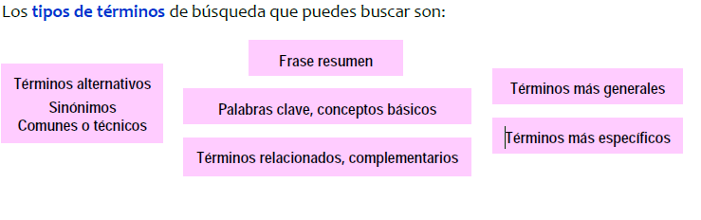
Escoger términos de búsqueda
Formular la búsqueda en términos de búsqueda adecuados y representativos. Una vez delimitado el problema, piensa en los términos de búsqueda y haz una lista o esquema con todos los que se te ocurran. Aprovecha las consultas iniciales en Internet u otras fuentes, para captar terminología.

Slide 10
Lenguaje natural: Es la manera más frecuente de interrogar bases de datos o buscar en internet. Es el lenguaje que se utiliza en la comunicación inmediata, el que utiliza el autor de un documento para transmitir sus ideas, o un usuario para solicitar o buscar información. Las palabras claves forman parte del lenguaje natural. Este lenguaje se utiliza en la búsqueda cuando: el término es nuevo, es muy específico, cuando se desea hacer una búsqueda amplia, o como complemento del lenguaje controlado.
Descriptores: Son términos controlados o normalizados que se utilizan para indizar los documentos en un sistema de información que trabaje con ese lenguaje o para recuperar información. Esos términos se pueden consultar en tesauros, que son herramientas léxicas destinadas a normalizar terminologías en distintas aristas de la ciencia.

Slide 11
Ejemplo: Necesita buscar bibliografía, reunir documentación sobre el cálculo de la eficiencia térmica y el consumo de combustibles en el proceso de secado de los minerales lateríticos en las empresas mineras.
Frase resumen: Cálculo en empresas mineras de la eficiencia térmica y uso de combustibles en el secado de minerales lateriticos.
Conceptos claves: Empresas mineras, eficiencia térmica, combustibles, secado, minerales lateríticos.
Términos alternativos: minería, lateritas, productividad, rendimiento.
Términos generales: Industrias, fábricas, minerales.
Términos específicos: Cálculos, modelos matemáticos, cinética del secado, propiedades térmicas, transferencia de calor, plantas de preparación del mineral, secaderos.
Términos asociados: Calor, humedad, temperatura.

Slide 12
Plantear la búsqueda en inglés
Buscar documentación en inglés te supone:
► Inicialmente orientarte en inglés también al delimitar el tema.
► Escoger términos de búsqueda en inglés para el rastreo.
► Usar herramientas que recuperen bibliografía en inglés, internacional, etc.
► Conseguir documentos en inglés y leerlos, analizarlos, trabajar con ellos.

Slide 13
Seleccionar herramientas de búsqueda
La etapa nº 4 es elegir dónde buscar, con qué medios reunir la bibliografía que necesitas. Será frecuente que para hacer una búsqueda necesites más de una herramienta de búsqueda, bien sea para aclarar dudas, para completar los resultados, para encontrar varios tipos de documentos o para localizar y conseguir finalmente algunos de ellos.
¿Qué herramientas usar?
Aparte del buscador general de recursos, depende de la búsqueda que tengas que realizar y de la materia o disciplina en la que te muevas, pues las herramientas más especializadas varían de un ámbito de conocimiento a otro. Con el tiempo, conviene que conozcas las generales o multidisciplinares y las más importantes en tu disciplina.

Slide 14
¿Cómo elegir las herramientas?
Debes tener en cuenta para qué sirve cada una de ellas: ¿qué materias abarcan?, ¿qué tipos de contenidos o documentos incluyen?, ¿de qué época y lugar es la información que cubren?, ¿son selectivas o exhaustivas recogiendo documentos?, ¿qué información ofrecen de cada documento?, ¿incluyen enlace a los textos completos?, ¿qué lenguaje de búsqueda utiliza?, ¿da la posibilidad de utilizar operadores booleanos?, ¿en qué idioma aparece la información ?, ¿brinda opciones de ayuda?. etc.

Slide 15
Tipos de herramientas de búsqueda.
Bases de datos documentales
Catálogos de bibliotecas
Buscadores especializados
Otras fuentes: repositorios, portales, directorios, entre otros.

Slide 16
Ejecutar la búsqueda
Debe aprovechar bien el software o interfaz de consulta de la herramienta que use.
Aunque todas comparten elementos comunes, cada una tiene sus propias características.
En general, en los últimos años, las interfaces se han simplificado bastante. Pero aun así hay que saber explotarlas, trasladando del modo más eficaz posible tu necesidad de información, expresada en términos de búsqueda, al sistema de recuperación de información con que se enfrente.

Slide 17
En esta etapa se formula la ecuación de búsqueda.
¿ Qué es una ecuación de búsqueda ?
Es el conjunto de órdenes, operaciones y estructuras que organizamos siguiendo normas establecidas, indicando al sistema de búsqueda las diferentes operaciones que este debe de efectuar para permitir la consulta de las fuentes y recursos.
Para construir una ecuación o sintaxis de búsqueda nos valemos de:
Operadores lógicos o booleanos
Operadores sintácticos o de proximidad.

Slide 18
Ejemplo: (industrias mineras OR fábricas OR empresas) AND (minerales lateriticos OR lateritas) AND secado AND eficiencia térmica.
Deberá recuperar: Secado y eficiencia energética de minerales lateríticos o lateritas en industrias mineras o fábricas o empresas.

Slide 19
Operadores de truncamiento o máscaras
Los operadores de truncamiento son aquellos que nos permiten buscar términos substituyendo una parte de éstos con un signo. Los operadores de truncamiento son útiles cuando:
• Tenemos múltiples términos que provienen de la misma raíz.
• Tenemos dudas sobre cómo se escribe una palabra o existen
variantes para escribirla.
• Queremos buscar todas las variantes de una palabra y sus
formas en singular o plural.
Los signos de truncamiento más comunes son:
? $ o *¨

Slide 20
Ejemplo de su uso:
A la izquierda: *ierro Busca las palabras hierro y fierro
A la derecha: Inform* Busca las palabras Información, Informacional, Informetria, etc.
Intermedio wom*n Busca las palabras women y woman
Operadores de proximidad o posicionales relativos
Los operadores de proximidad o de posición sirven para especificar la ubicación relativa de palabras específicas dentro del registro o en el texto completo de un documento, ya sea que se encuentre en la misma frase, párrafo o línea.

Slide 21
NEAR (Cercanía) Industria NEAR lateritas:
Recupera registros que tengan estos términos en el mismo párrafo, o campo.
ADJ (Adyacencia) Mineros Brasileños ADJ Brasileños Mineros:
Recupera registros sobre Mineros Brasileños o Brasileños Mineros, sin importar el orden en que aparezcan las palabras.
¨ ¨ (Frase exacta) ¨Ministerio de Educación Superior de Cuba¨:
Recupera registros que tengan la frase exacta.

Slide 22
Búsqueda por campos o por operadores posicionales absolutos.
La búsqueda por campos viene dada por los puntos de acceso de una base de datos.
La mayoría de las bases de datos permiten la búsqueda por campos. Esta opción suele aparecer en cajas de menús en donde seleccionamos un campo específico y escribimos el dato que conocemos.
Ejemplo: Puedo buscar sólo en el campo de TÍTULO de los documentos, en el de AUTORES, en el de MATERIA, en el de TÍTULO DE REVISTA, en el de idioma, IDIOMA, cualquier otro campo.

Slide 23
Evaluar resultados y reconducir la búsqueda
La búsqueda de documentación es un proceso intelectual, forma parte de un aprendizaje: incluye además de acción o ejecución, planificación y reflexión y evaluación o análisis.
Valora si los documentos son adecuados y pertinentes respecto a lo que buscas: si tratan del tema que necesitas, con el enfoque apropiado; si por el tipo de documento, fechas, idiomas, etc. resultan útiles. Si son pocos o muchos, si necesitas restringir la búsqueda o ampliarla. O si debes darle otra perspectiva.
Si encuentras referencias apropiadas, fíjate en el lenguaje que utilizan, observa qué términos de materia aplican (palabras clave, descriptores, etiquetas temáticas) para describir su contenido, pues te pueden ser útiles para mejorar tu esquema de términos de búsqueda y perfeccionar tu rastreo. Esto es muy importante.

Slide 24
Criterios para seleccionar contenidos web
Conviene que sea selectivo y crítico. Cuando se enfrente a un contenido de la Web que no le haya sido recomendado por un experto en la materia, o no le resulte familiar, no conozca su valor o estatus, no tenga conocimientos profundos del tema, debe analizarlo antes de aceptarlo como una fuente de información para hacer un trabajo, investigar, resolver una duda, brindarlo como una bibliografía, etc.
Para este análisis le pueden servir de pauta, los siguientes criterios

Slide 25
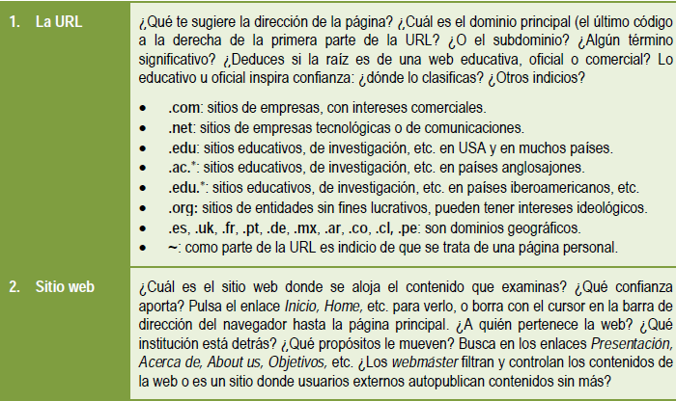

Slide 26
Elegir y reunir referencias y documentos
Cuando la búsqueda está satisfactoriamente acabada, esto es, después de que se hayan evaluado los resultados y se hayan reformulado o corregido tantas veces como sea preciso, tendrá a su disposición un conjunto de referencias, las cuales podrá capturar para manejarlas después. En lugar de imprimirlas o descargarlas a un archivo .pdf, .html, .docx o .txt, la mejor opción para trabajar más organizado, sin riego a que se nos pierda algúna información o documento recuperado, será exportarlas a un gestor de bibliografía personal, como se verá en las clases posteriores.

Slide 27
Debe saber que:
Los mejores resultados de búsqueda se obtienen combinando descriptores y palabras claves.
Si interroga un sistema que utiliza palabras claves debe de buscar por todos los sinónimos posibles del término de búsqueda.
Si interroga un sistema que trabaja con descriptores u otro lenguaje controlado, debe utilizar los términos aceptados por ese sistema.

Slide 28
Los descriptores ofrecen mayor precisión, pero brindan menos resultados y en ocasiones silencio en la comunicación.
El lenguaje natural ofrece mayor exhaustividad, más resultados de búsqueda, pero en ocasiones produce ruido en la comunicación.

Slide 29

Amplíe su información…
Sokol, N. (2004). Búsqueda y Recuperación de la información:
selección de lecturas. La Habana: Editorial Félix Varela.
Martínez, L.J. (2003). ¿Cómo buscar y usar información científica ?:
guía para estudiantes universitarios. Santander, España.
Recuperado de: http://eprints.rclis.org/20141/1/Como_buscar_usar_informacion.pdf

Slide 30
Selección de Herramientas generales del web
Motores de búsqueda
Metabuscadores
Directorios de materias
Guías de materias

Slide 31
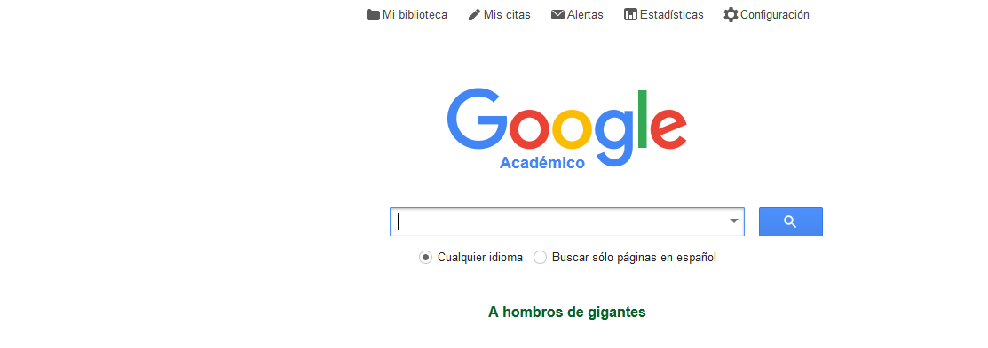
http://scholar.google.com.cu/

